Slide 1

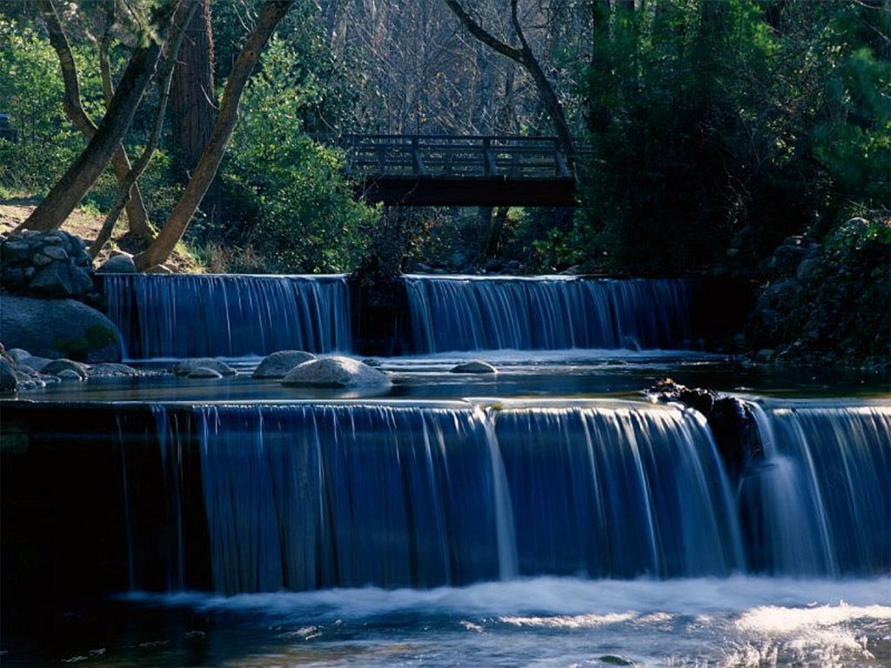

Kính chào quý thầy cô giáo và các em học sinh yêu quý !
MÔN NGỮ VĂN 7

Slide 2
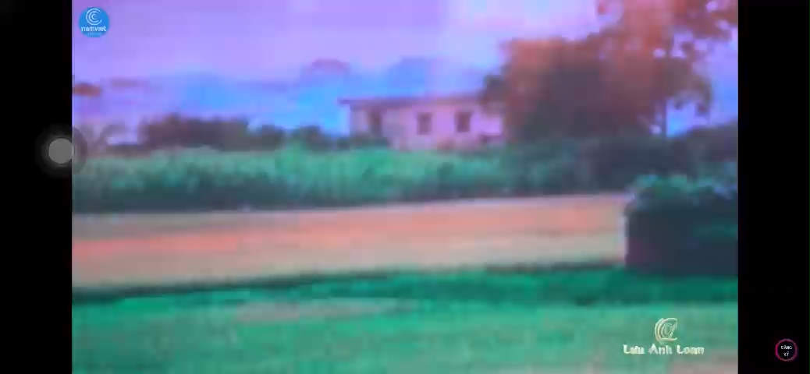

Slide 3
Hình thức: ngắn gọn, thường được viết bằng văn xuôi hoặc thơ.
Đặc điểm của truyện ngụ ngôn
Nhân vật: thường là con người, đồ vật, con vật.
Mục đích: nêu lên các tư tưởng đạo lý, hoặc để răn dạy con người những bài học trong cuộc sống.

Slide 4
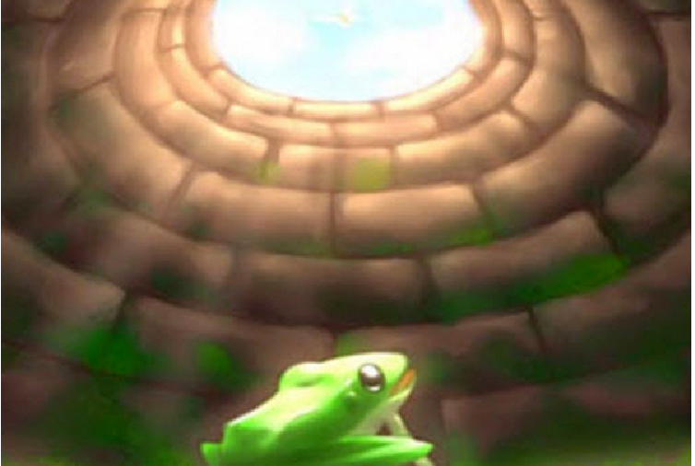

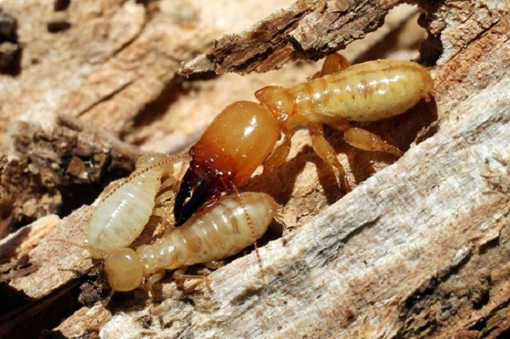
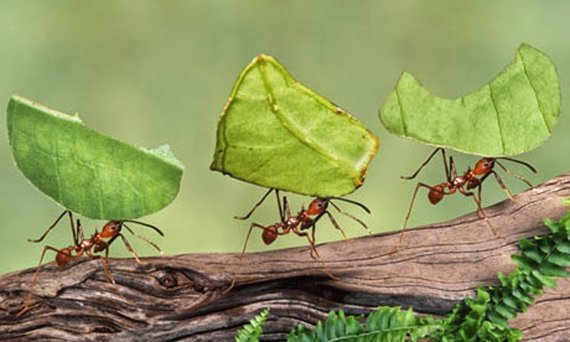
CON MỐI
VÀ CON KIẾN
ẾCH NGỒI
ĐÁY GIẾNG

Slide 5

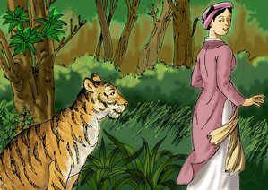
TIẾT 79. ĐỌC VB:CON HỔ CÓ NGHĨA
(Vũ Trinh)

Slide 6
Quan sát và trình bày hiểu biết của em về con vật này.

Slide 7
Về bản chất tự nhiên, hổ là dã thú có sức mạnh, nhanh nhẹn; thuần thục về kĩ thuật chiến đấu, thành thạo về kĩ năng săn mồi. Loài vật này còn đặc trưng bởi tính hung dữ, táo bạo, liều lĩnh, dám tấn công hay đối địch với nhiều loài thú to khỏe khác cùng với tiếng gầm gây khiếp đảm cho muôn loài. Nó còn là động vật tinh khôn nên được con người tôn lên là Chúa tể của rừng xanh và coi hổ là con vật linh thiêng.

Slide 8
I. ĐỌC-TÌM HIỂU CHUNG:
1. Tác giả:
-Vũ Trinh (1759 - 1828), quê ở Bắc Ninh.
-Sáng tác cả thơ và văn xuôi.
-Các tác phẩm chính: Lan Trì kiến văn lục, Cung oán thi tập, Sử yến thi tập,…
- Đỗ Hương Cống năm 17 tuổi.
- Làm quan cuối triều Lê đầu triều Nguyễn.

Slide 9
2.Tác phẩm:
PHIẾU HỌC TẬP
- Xuất xứ:…………………………………………
-Thể loại:……………………………...................
-Kiểu văn bản:…………………………………….
- Bố cục:…………………………………..............

Slide 10

a.Xuất xứ
a.Xuất xứ:
Trích trong tập truyện bằng
chữ Hán “Lan Trì kiến văn lục”.
b.Thể loại:
  Truyện trung đại
c.Kiểu văn bản:
Tự sự.
d.Bố cục:
2 phần.
Thể loại
Phần 1
Từ đầu… qua được : Con hổ với
bà đỡ Trần.
Phần 2
Còn lại: Con hổ với ông tiều mỗ.

Slide 11
*Truyện trung đại:
- Thời gian: Thế kỷ X- thế kỷ XIX.
- Thể loại: Văn xuôi chữ Hán, cách viết gần với sử, kí.
- Nhân vật( con người, con vật) : Miêu tả chủ yếu qua ngôn ngữ trực tiếp của người kể .
- Cốt truyện: Đơn giản. Kể theo trình tự tự nhiên
- Nội dung: Thường mang tính giáo huấn đạo đức.

Slide 12
II. KHÁM PHÁ VĂN BẢN:
1.Con hổ với bà đỡ Trần:
-Con hổ cái đau đẻ, hổ đực đi tìm người đỡ đẻ.
-Hổ đực chồm tới cõng bà đỡ Trần đi đỡ đẻ cho hổ cái.
-Hổ đực đền cho bà một cục bạc
-Vừa quỳ vừa nhìn bà, tặng bà một khối bạc, dẫn ra khỏi rừng, quỳ xuống quẫy đuôi tiễn biệt.
2.Con hổ với bác tiều phu:

Slide 13
PHIẾU HỌC TẬP
NHÓM 1,2.
Con hổ thứ hai đã gặp chuyện gì? Lúc đó ai là người giúp đỡ hổ và giúp như thế nào?Em có nhận xét gì về cách giúp đỡ.
NHÓM 3,4.
Sau khi được giúp đỡ, hổ đã đền ơn ân nhân nhưng cách thể hiện có giống với con hổ thứ nhất không? Chi tiết nào nói lên điều đó? Cách đền ơn đó giúp em nhận ra những giá trị sâu sắc nào?

Slide 14
2.Con hổ với bác tiều phu:
-Con hổ trắng mắc khúc xương trong họng.
-Sau khi được bác tiều giúp đỡ đã mang hươu đến và kêu dữ dội.
-Bác tiều qua đời: đến trước mộ, dụi đầu vào quan tài, gầm gừ, gào lớn.
-Đến ngày giỗ bác tiều lại đưa hươu, lợn đến, mấy chục năm liền.

Slide 15
3.Bài học:
-Phải biết tri ân, đền đáp những người giúp đỡ mình.

Slide 16
III.TỔNG KẾT
1.NGHỆ THUẬT
Sử dụng nghệ thuật nhân hóa, xây dựng hình tượng mang ý nghĩa giáo huấn.
Kết cấu truyện có sự nâng cấp khi nói về cái nghĩa của hai con hổ nhằm tô đậm tư tưởng, chủ đề của tác phẩm.
2.NỘI DUNG
-Đề cao lòng ân nghĩa, thủy chung bền chặt.Giáo dục lòng biết ơn, khuyên người ta biết trọng ân nghĩa.

Slide 17






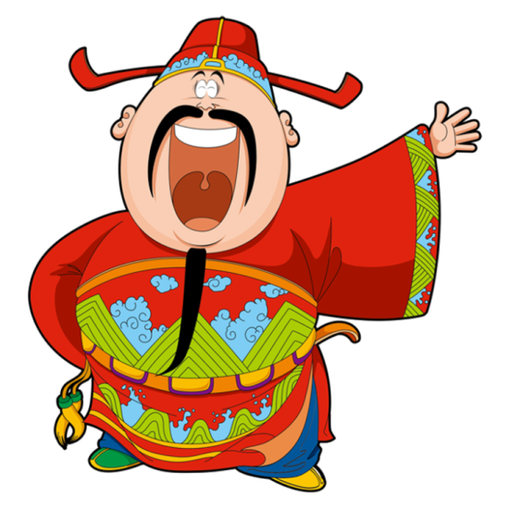
TRÒ CHƠI

Slide 18



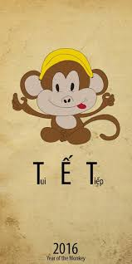

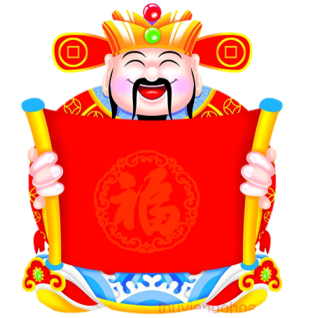

Slide 19
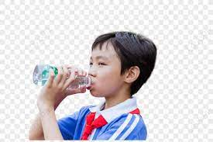
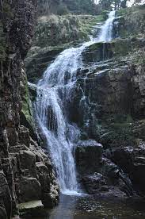
Hai hình ảnh sau gợi liên tưởng
đến câu tục ngữ nào?
UỐNG NƯỚC NHỚ NGUỒN

Slide 20

Chi tiết nào trong truyện để lại cho em ấn tượng sâu sắc nhât?Vì sao?

Slide 21
Vì sao tác giả đặt tên truyện là “Con hổ có nghĩa” mà không phải là con người có nghĩa?
Nghĩa là biết ơn, tác giả chọn con hổ là dụng ý để thực hiện mục tiêu giáo huấn.Trong thế giới tự nhiên, hổ là loài mãnh thú hung bạo nhất nhưng vẫn có nghĩa có tình.Vậy trong quan hệ giữa người với người, nếu sống không có nghĩa có tình là điều khiến mỗi chúng ta phải hổ thẹn. Đây chính là bài học sâu sắc về đạo lí làm người mà mỗi chúng ta cần phải học tập.

Slide 22
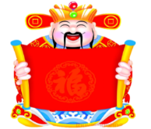
Chúc mừng bạn đã hái được
lộc may mắn

Slide 23
Đóng vai con hổ thứ nhất hoặc con hổ thứ hai để kể lại câu chuyện của mình.

Slide 24


Qua những hình ảnh trình chiếu sau, thông điệp nào được gửi đến chúng ta?

Slide 25
DẶN DÒ:
- Nắm những nội dung đã học.
-Soạn: Bài 7. Thế giới viễn tưởng. VB: Cuộc chạm trán trên đại dương.
- Sưu tầm những câu ca dao, tục ngữ, thành ngữ nói về lòng biết ơn.
Notes:
Giáo án của Thảo Nguyên 0979818956

Slide 26






KÍNH CHÚC QUÝ THẦY CÔ

